Slide 1
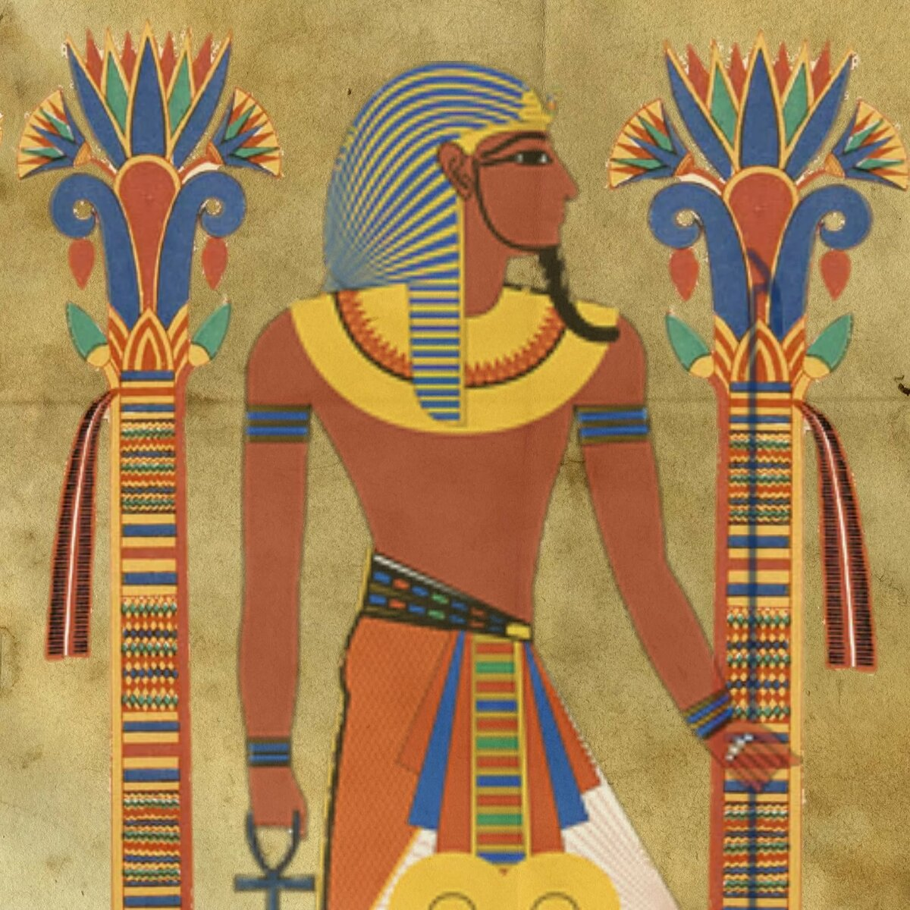
ГОСУДАРСТВО НА БЕРЕГАХ НИЛА
Презентация ученика
5 «В» класса
Кукушкина
Артёма

Slide 2
план
1. Географическое положение древнего Египта.
2. Река Нил
3. Объединение Египта
4. Мемфис – столица Египетского царства.
5. Иерархия в Египте.
6. Ремесло египтян

Slide 3
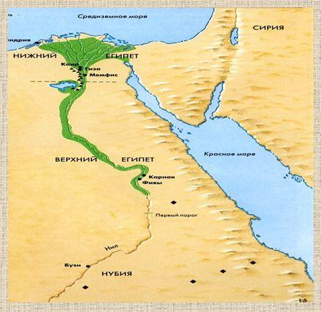
Географическое положение древнего Египта
Египет находится в северо-восточной части Африки
Египет – так называется страна, которая располагалась на берегах Нила от первого порога до Средиземного моря.
В Северо-Восточной Африке простираются огромные пустыни. Красновато-желтые пески сменяются суровыми скалами. По этой земле несет свои воды одна из самых больших рек в мире – Нил.

Slide 4
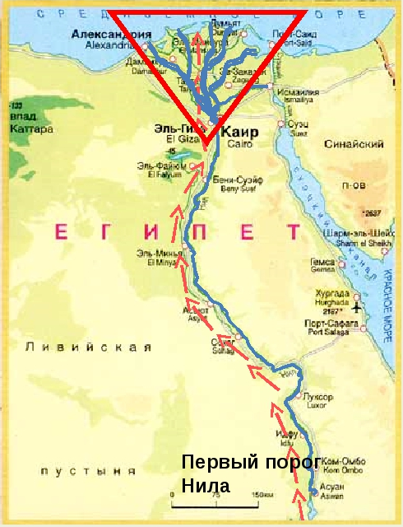
Река Нил
Истоки Нила находятся в Центральной Африке. В начале лета там идут проливные дожди и тает снег на вершинах гор. Река сильно разливается и возвращается в свои берега только в ноябре, покрывая землю плодородным слоем.
В водах Нила обитали крокодилы и рыбы, в прибрежных зарослях обитали бегемоты и множество птиц.
Проходя каменистые пороги, река спокойно текла на север. Впадая в Средиземное море, она разделялась на несколько рукавов, образующих огромный треугольник – дельту.

Slide 5
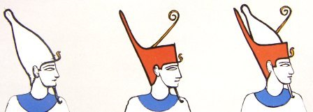
Объединение Египта
Государство, охватывающее весь Египет появилось не сразу. Сначала возникло около 40 небольших царств - каждое стремилось покорить соседей. Со временем Египет разделился на 2 больших царства. В низовьях реки располагался Северный Египет, а выше по течению располагался Южный Египет. Через некоторое время южный Египет покорил Северный.
Между двумя царствами шли ожесточенные войны.
Примерно за три тысячи лет до нашей эры, царь южного Египта окончательно подчинил Северный Египет, объединив всю страну.
Цари различались коронами и объединив страну, царь объединил короны:
1. Царь Южного Египта
2. Царь Северного Египта
3. Царь объединеного Египта
1
2
3

Slide 6
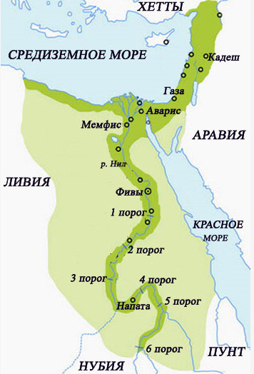
Мемфис – столица египетского царства
Одержав победу царь Южного Египта Менес, объединил оба царства под своей властью.
На границе двух царств он основал столицу объединенного Египта – город Мемфис.

Slide 7
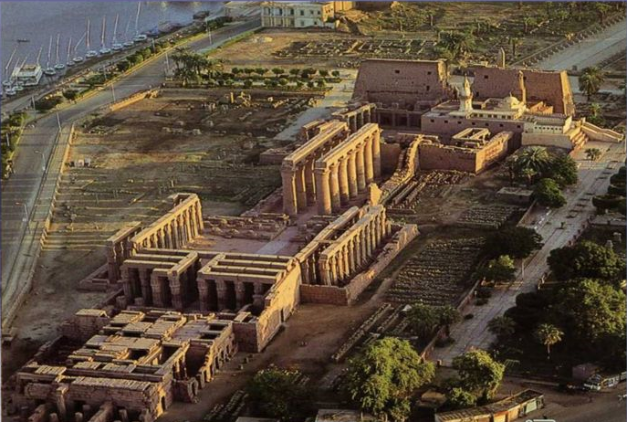

Slide 8
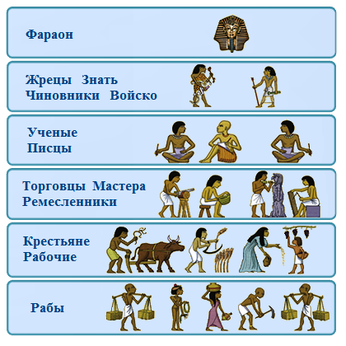
Иерархия в Египте
Повелителей Египта называли Фараонами
Фараон был всесильный владыка Египта. Ему подчинялись:
Вельможи – царские советники, военачальники.
На службе у фараона и вельмож состояли многочисленные писцы.
Могущество фараона обеспечивало большое войско.
На полях, на строительстве, в мастерских трудились земледельцы и ремесленники.

Slide 9
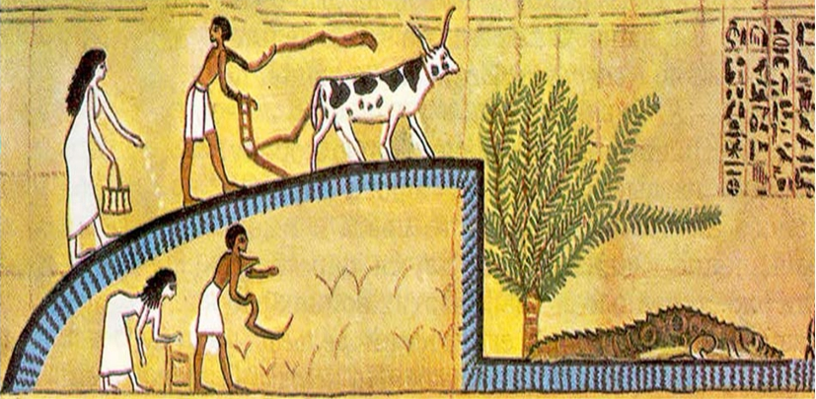
РЕМЕСЛО египтян
ЗЕМЛЕДЕЛИЕ
В Древнем Египте люди занимались земледелием. Благодаря плодородию земель, после разлива Нила, земля приносила много урожая, которого хватало прокормить весь народ Египта.

Slide 10
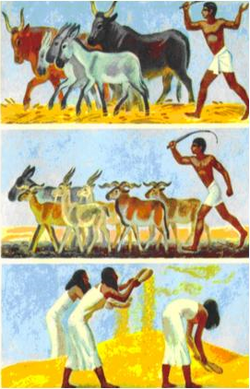
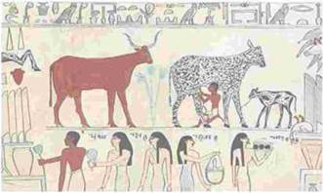
СКОТОВОДСТВО
В период раннего царства уже были известны чуть ли не все виды домашнего скота, распространенные в Древнем царстве. Египтяне держали барана с развесистыми рогами, быка, осла, козу.
Об этом свидетельствует изобразительное искусство, письменность, а также об этом можно судить по находкам костей животных при раскопках.

Slide 11
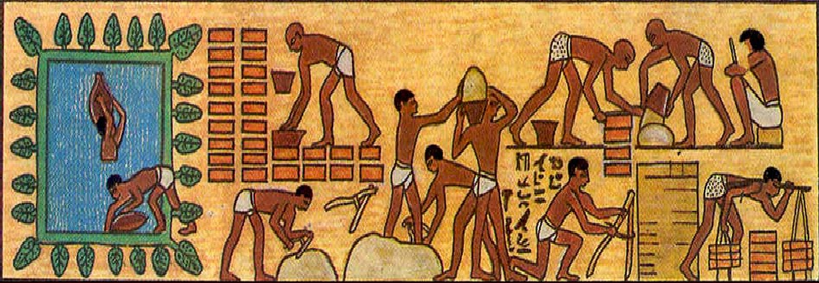
СТРОИТЕЛЬСТВО
Египетский художник, живший четыре тысячи лет назад, изобразил строительство дома. Один человек мотыгой выкапывает глину, второй кувшином черпает воду из пруда, третий месит глину; остальные делают кирпичи, носят их на коромысле, выкладывают стену и следят, чтобы она стояла ровно.

Slide 12
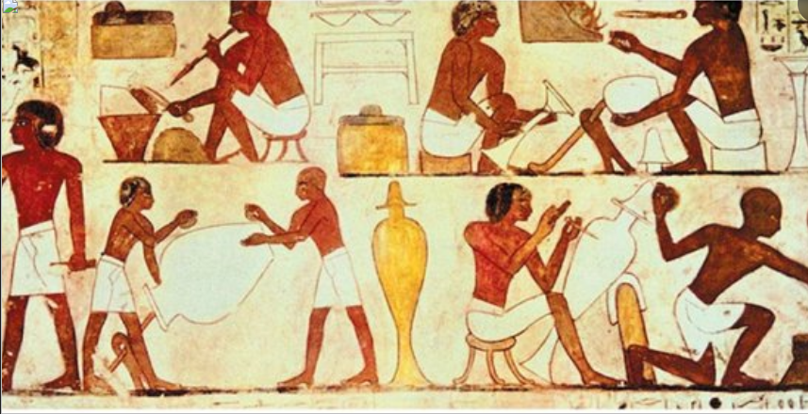
ГОНЧАРНОЕ ДЕЛО
Изделия из глины — одно из древнейших ремесел обитателей долины Нила. Наряду с повсеместным использованием глины в жилищном строительстве (из не лепили сырцовые кирпичи), египтяне издревле умели лепить и обжигать глиняную посуду любой емкости. Древнейшие из сохранившихся на территории Египта образчиков глиняной утвари относятся еще к VI тысячелетию до н.э., времени освоения Египта.

Slide 13
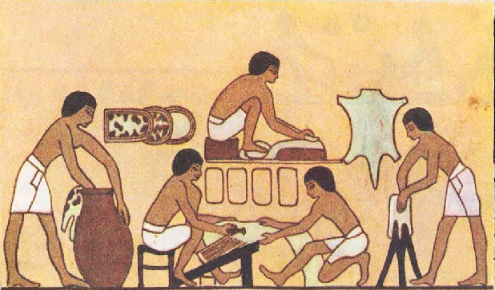
КОЖЕВЕННОЕ РЕМЕСЛО

Slide 14
Спасибо за вниманиЕ!

